Slide 1
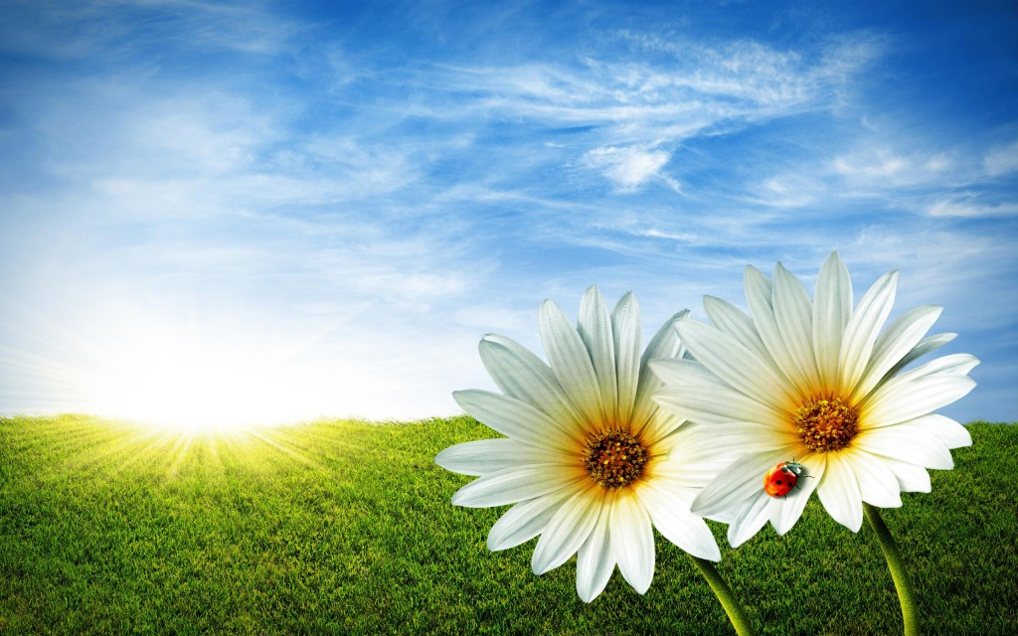
Отчет о летней оздоровительной работе в подготовительной группе
Воспитатель: Кулькова Ольга Александровна
2022г

Slide 2
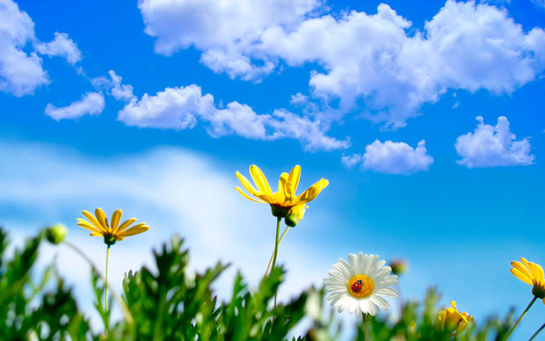
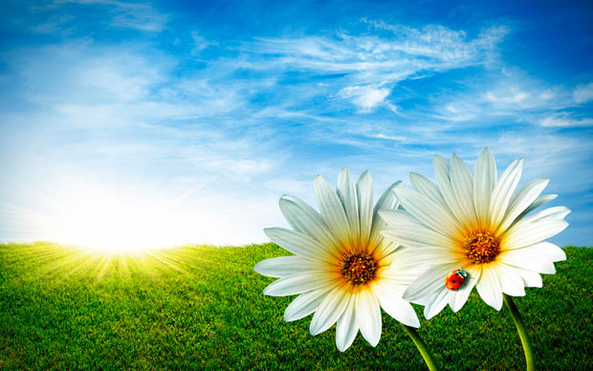
Лето – Благодатная Пора.
Поэтому Очень Важно Организовать Жизнь Дошкольников Так, Чтобы Каждый День Приносил Им Что-то Новое, Был Наполнен Интересным Содержанием.
Чтобы Воспоминания О Лете, Играх, Прогулках Долго Радовали Их.

Slide 3

Перед воспитателями подготовительной группы
на летне-оздоровительный период стояли следующие цели и задачи:
Цель: создание в дошкольном учреждении максимально эффективных условий для организации оздоровительной работы и развития познавательного интереса воспитанников

Slide 4
Задачи:
Создание максимально эффективных условий по охране и укреплению здоровья, предупреждению заболеваемости и травматизма детей через организацию разнообразных форм деятельности;
Организация различных видов двигательной активности, наблюдений, организация продуктивных видов деятельности

Slide 5
Летняя – оздоровительная работа была организована по утвержденному плану и нацелена на обеспечение охраны жизни и здоровья воспитанников, организацию здоровье - сберегающего режима, предупреждение заболеваемости и травматизма.
Акцент был сделан на увеличении времени пребывания детей на свежем воздухе, на повышении двигательной активности через подвижные игры, спортивные развлечения, выносной материал.
Прием детей проводился ранним утром на участке. Организовывая подвижные, дидактические, спортивные игры, а так же зарядка на свежем воздухе. Были созданы условия, обеспечивающие охрану жизни и укреплению здоровья детей.
В течении всего дня чередовались виды деятельности детей для того, чтобы правильно организовать отдых и игры. Дети с удовольствием слушали сказки, стихи и рассказы о лете и все это отражали на своих рисунках
Все запланированные мероприятия по летней – оздоровительной работе. .реализованы

Slide 6

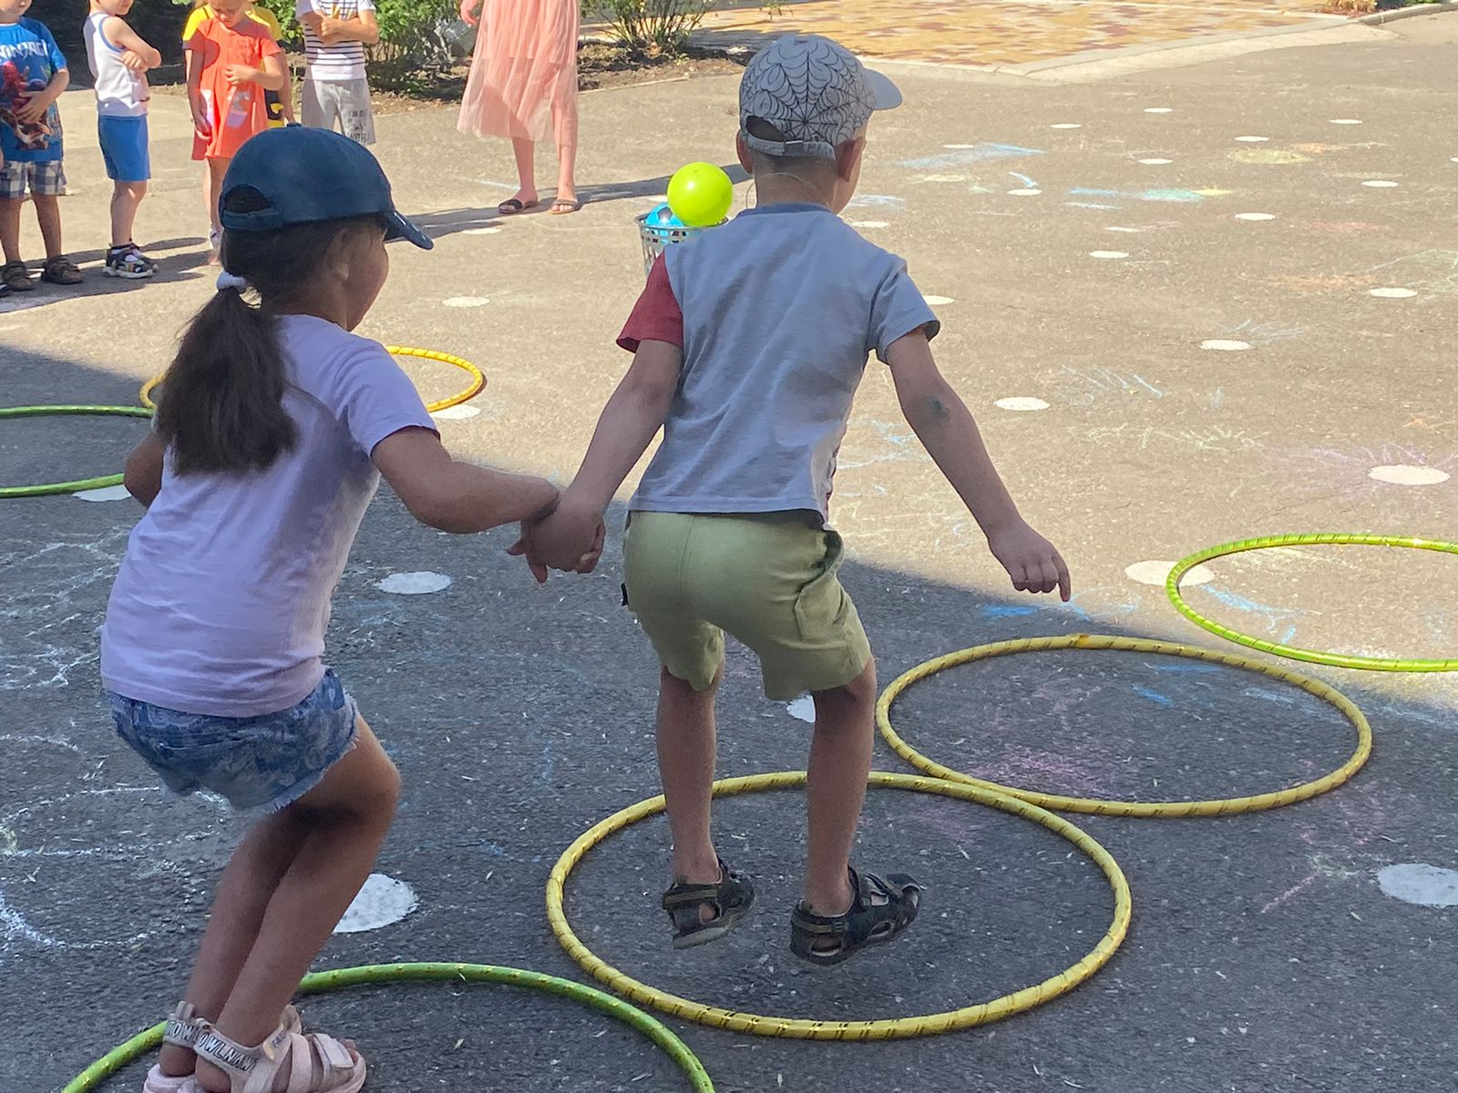
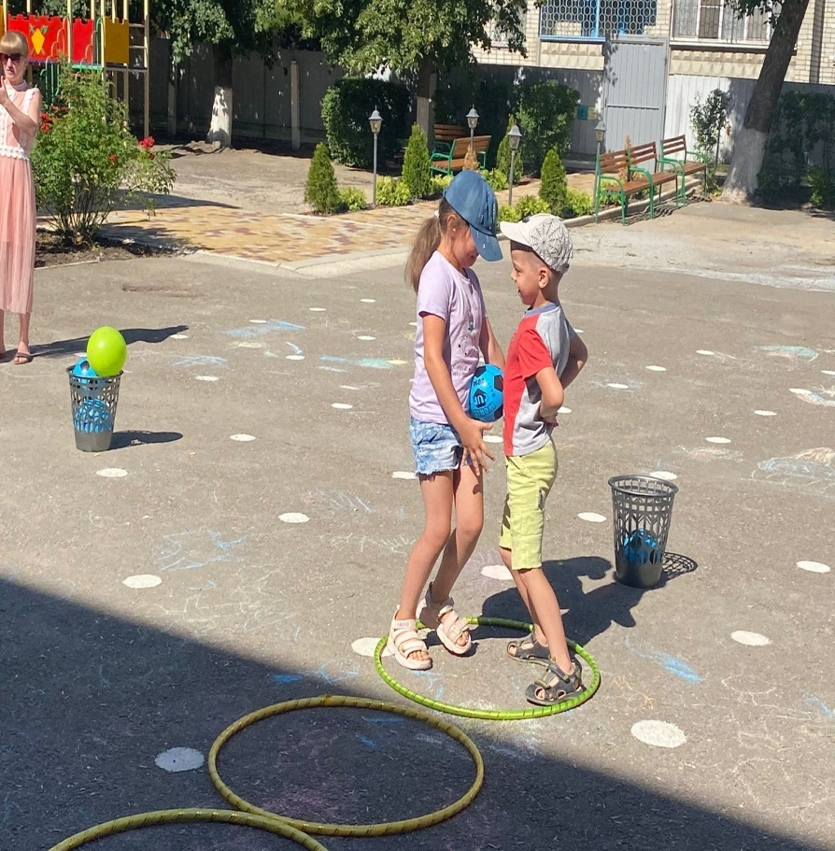
Спортивно-познавательное развлечение
«Здравствуй, лето!»
Цель: развивать координацию и ловкость движений.

Slide 7
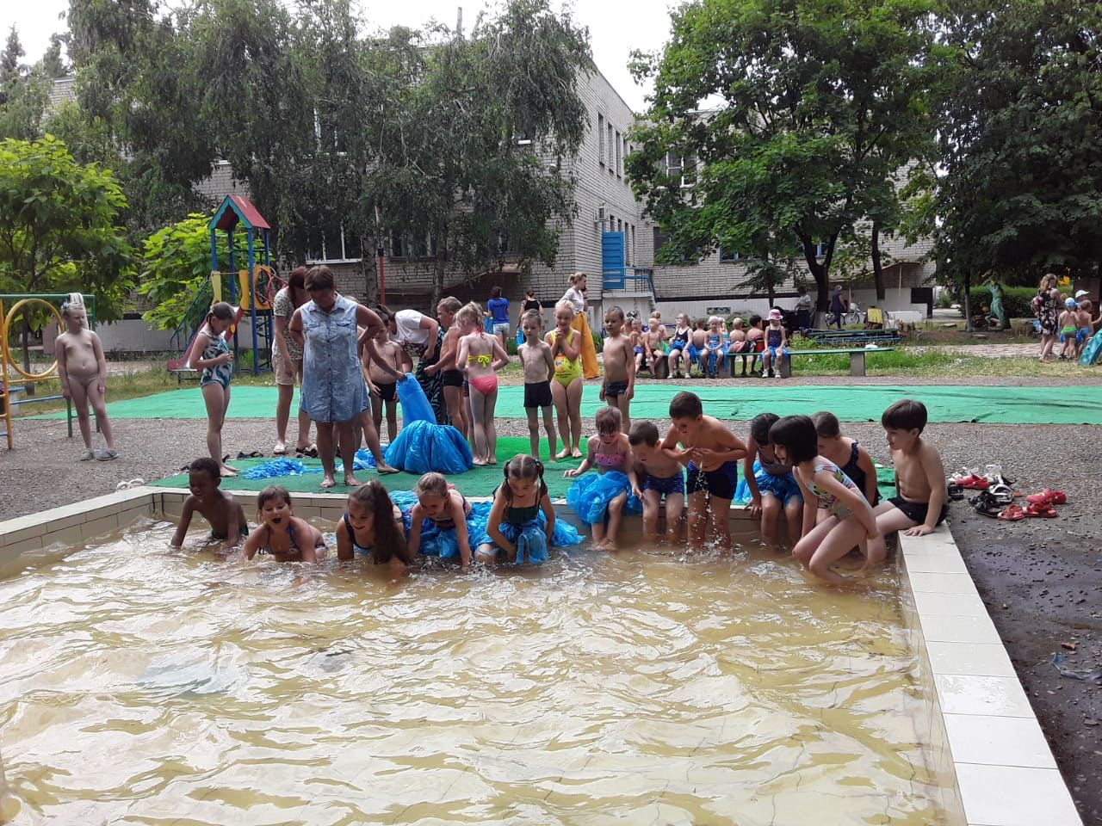
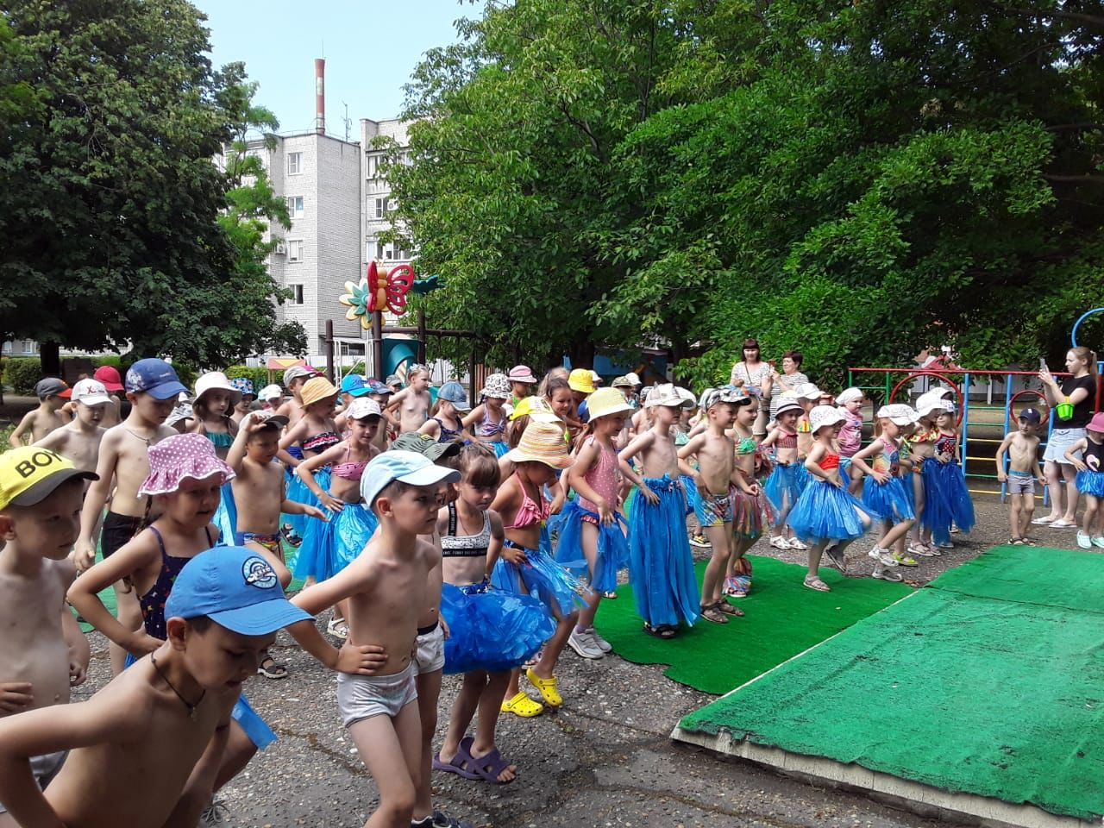
Летнее развлечение « День Нептуна»
Цель: создание положительного эмоционального настроения.

Slide 8
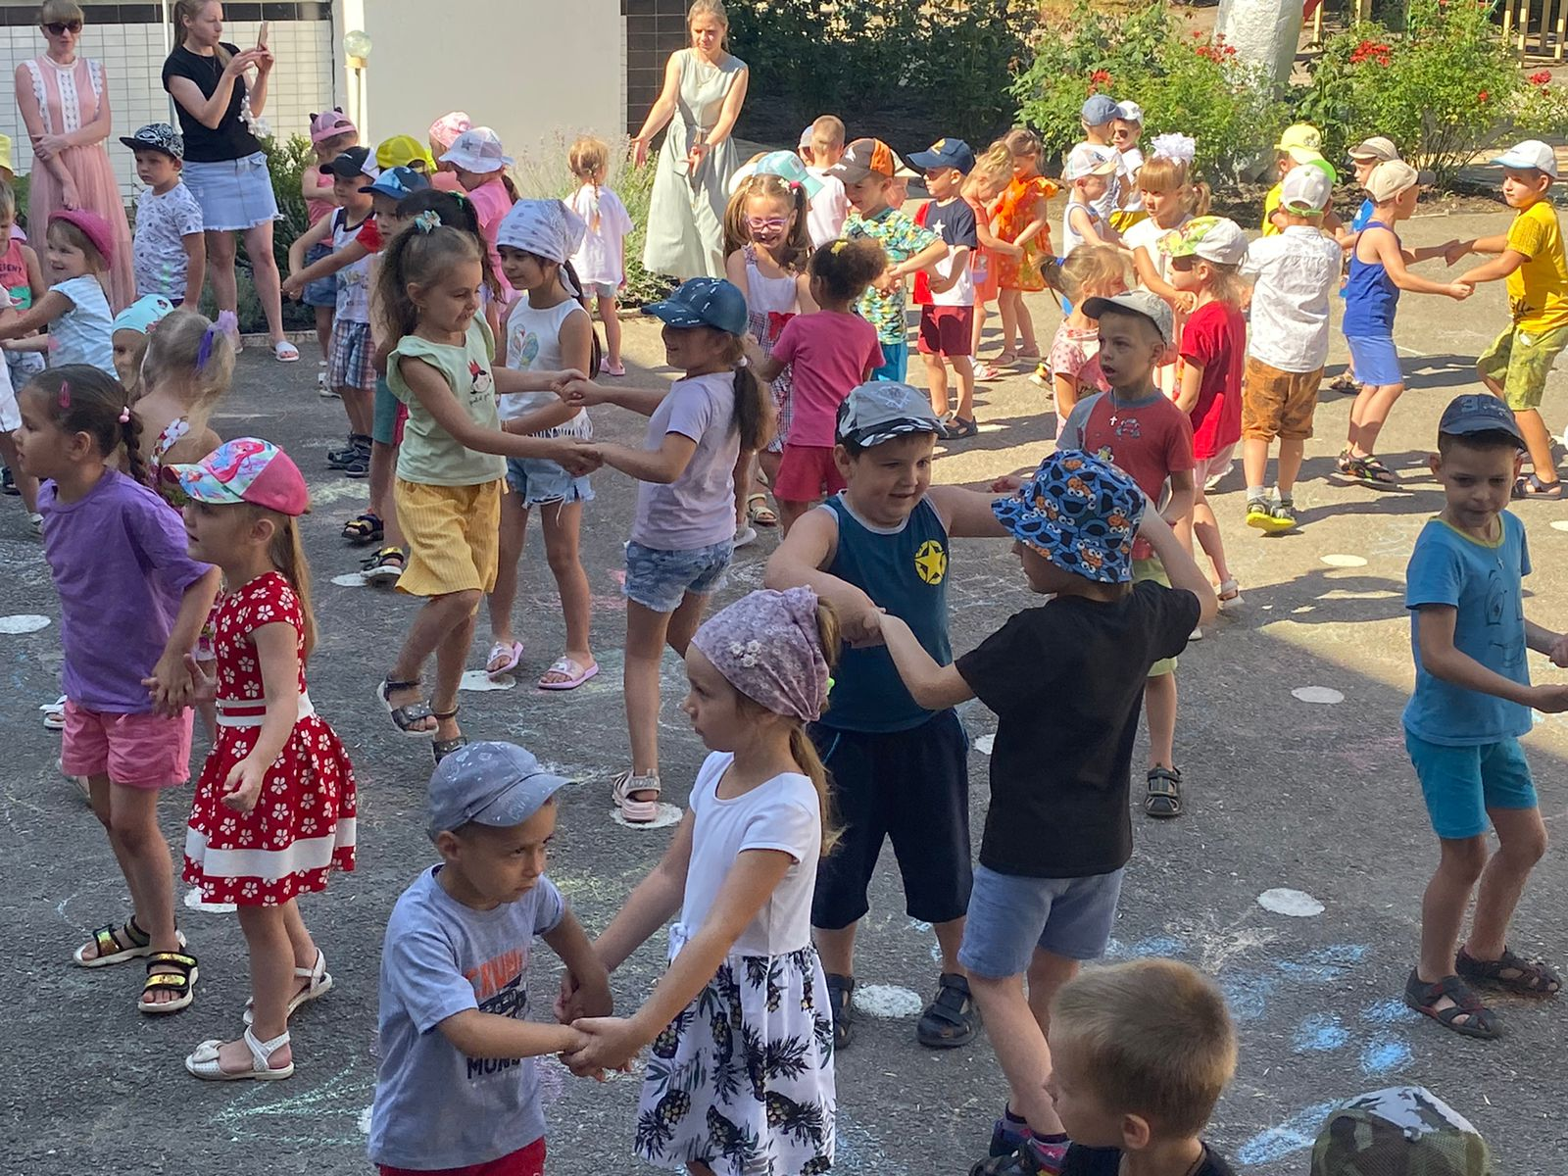
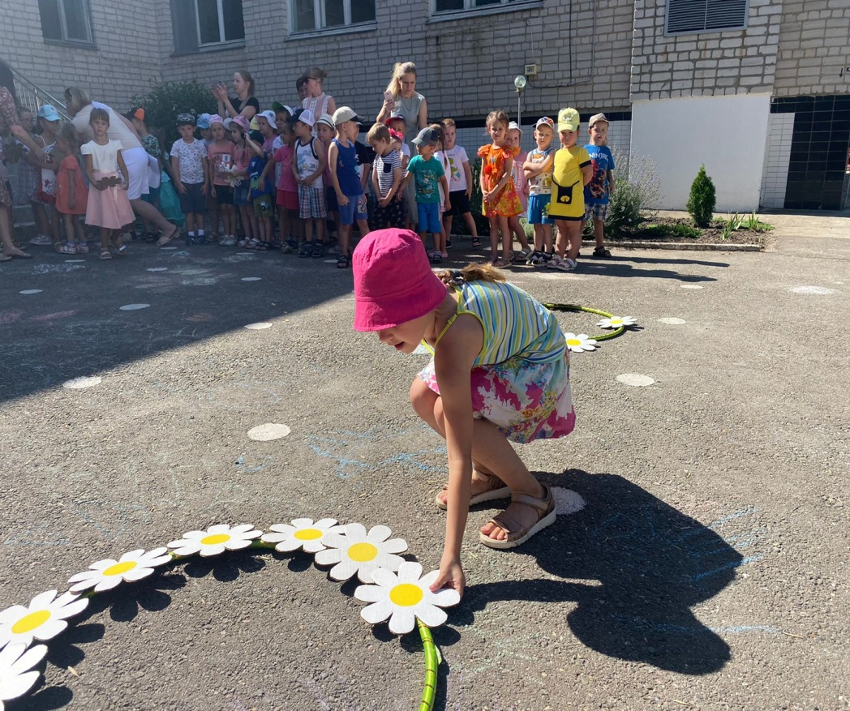
«День Семьи, Любви и Верности»
Рисовал я мелом:
Белым, синим, красным.
Был асфальт весь серым,
Стал асфальт прекрасным!

Slide 9
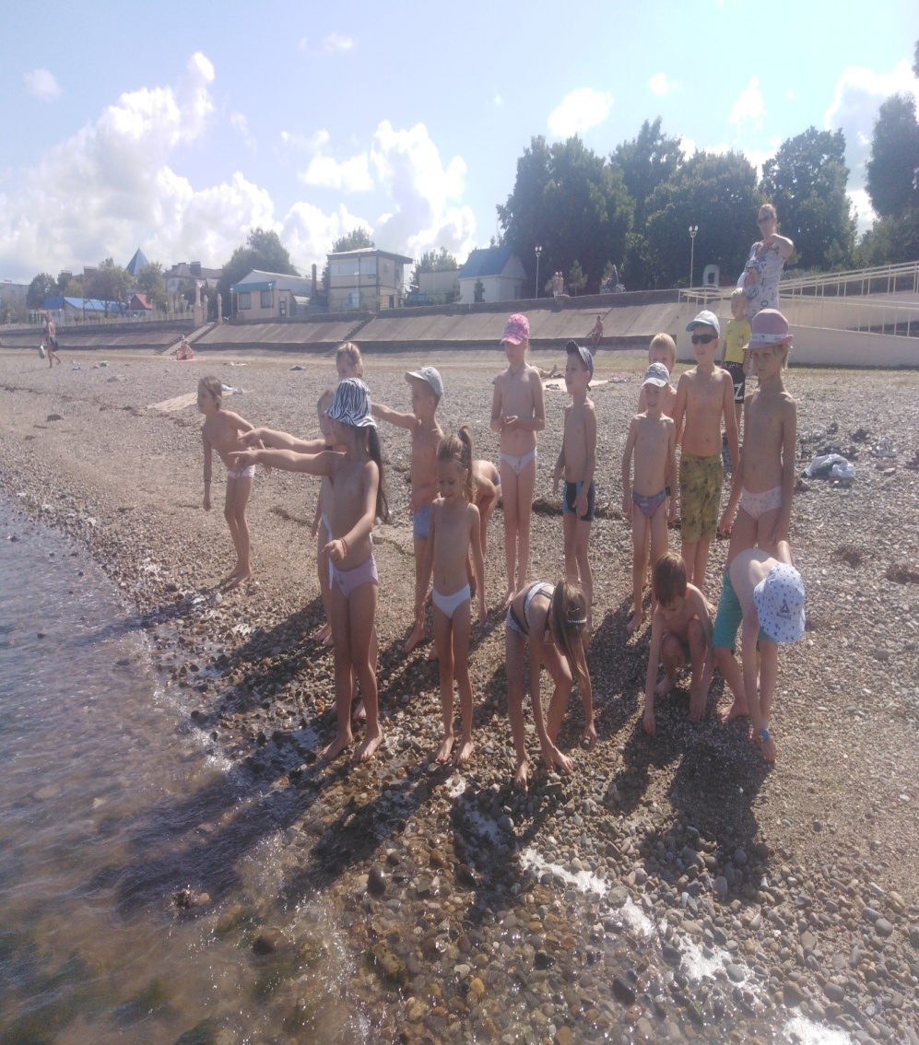
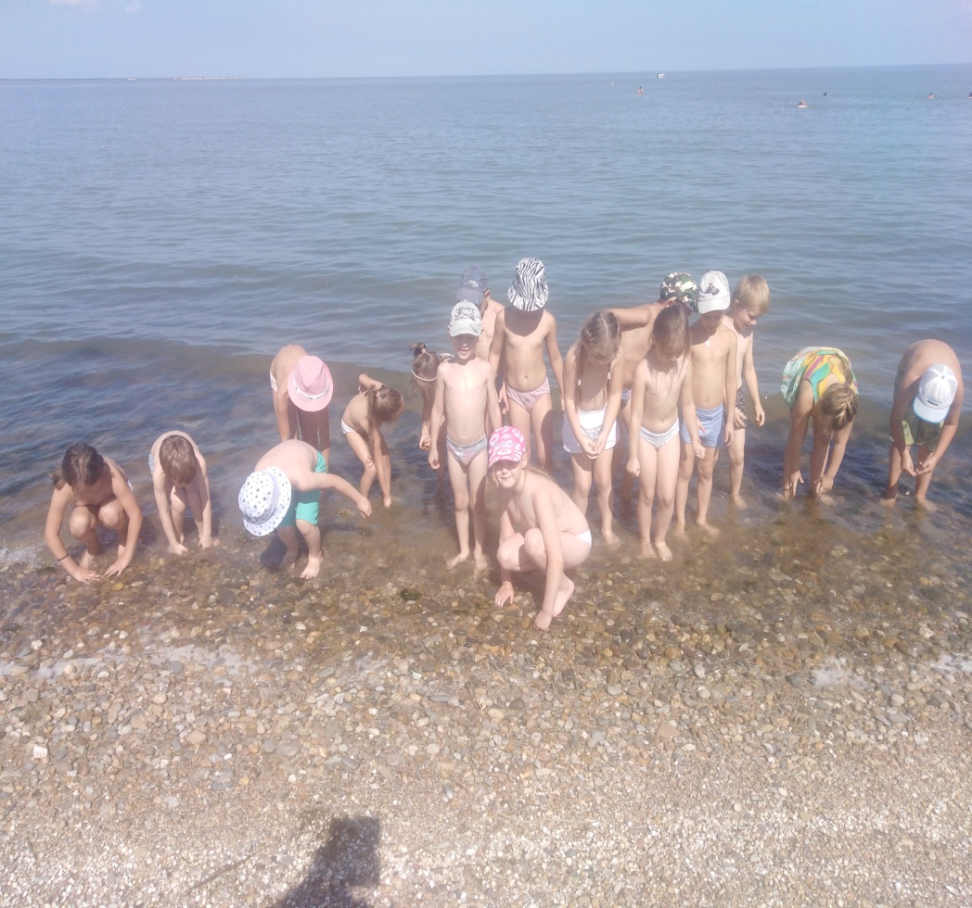
Оздоровительные процедуры на море

Slide 10
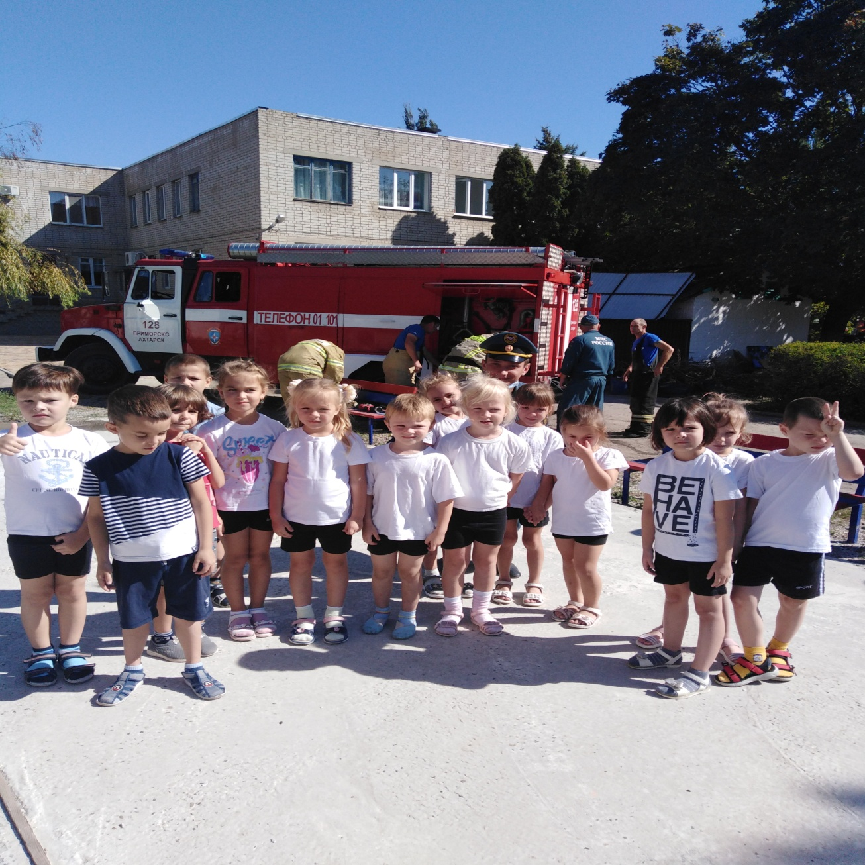
Пожарная безопасность

Slide 11
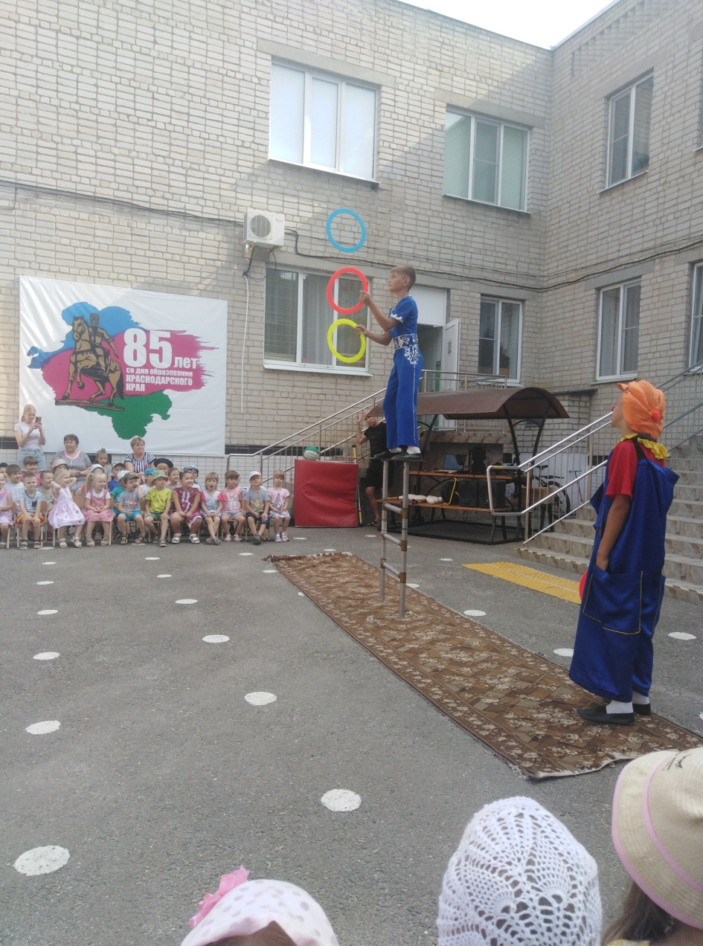
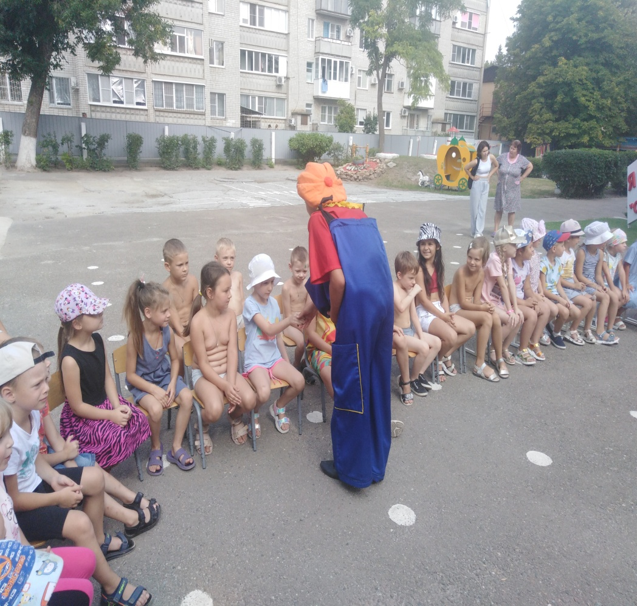
Развлечение «Цирк»

Slide 12
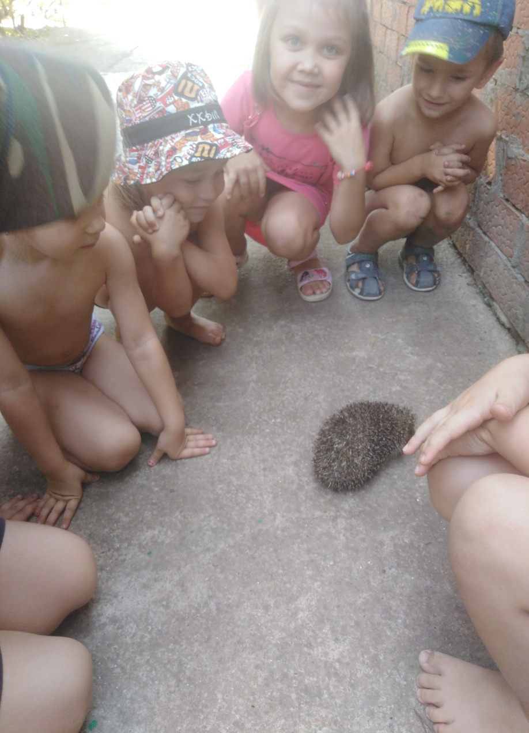
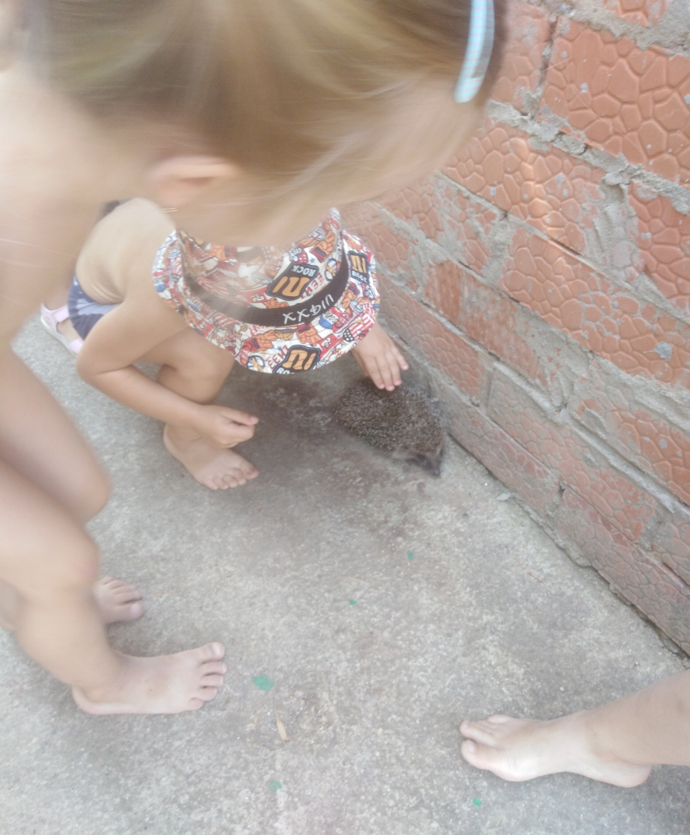
Гости на прогулке «Еж»

Slide 13
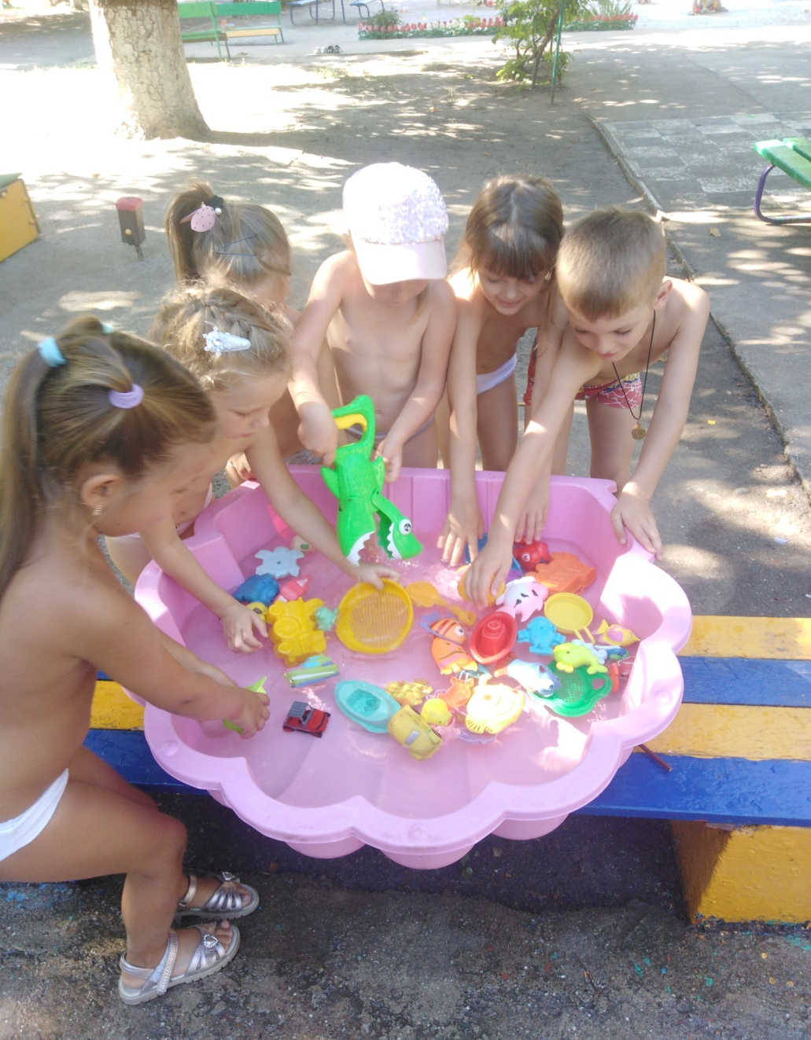
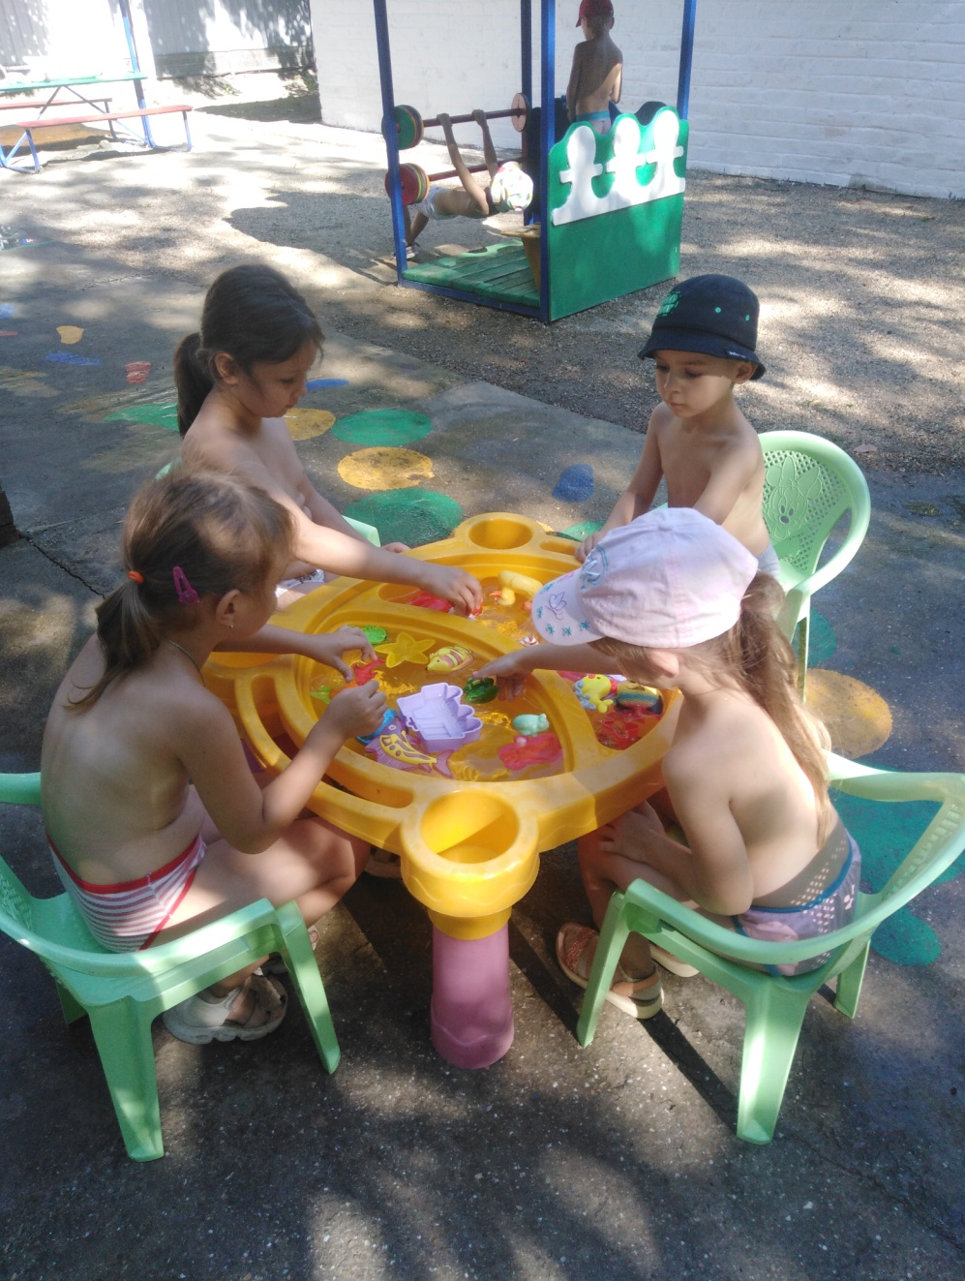
Солнце, воздух и вода – наши лучшие друзья!

Slide 14
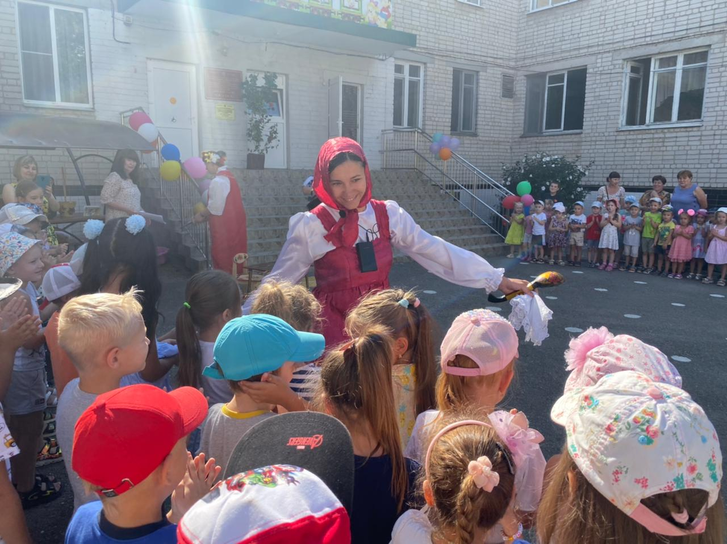
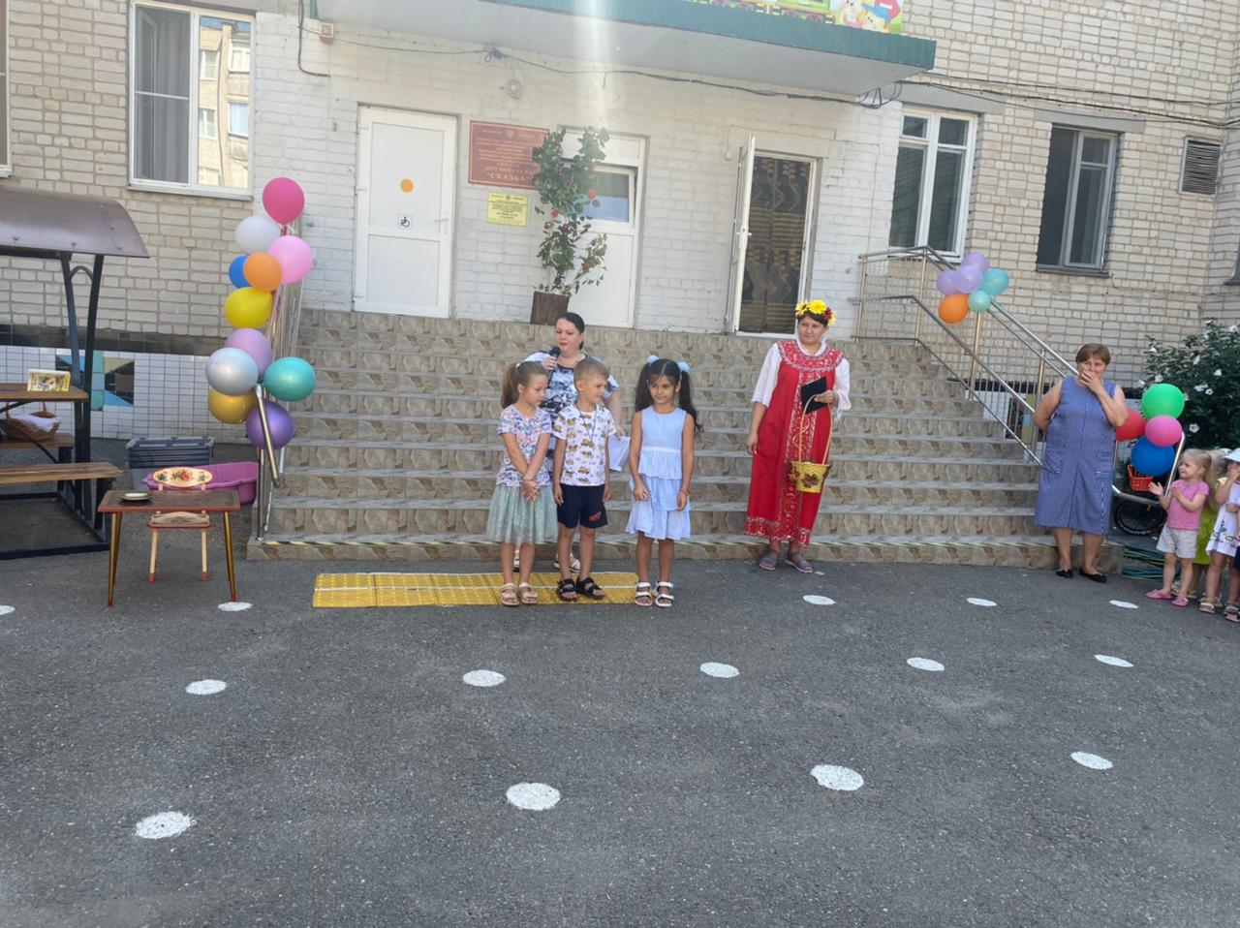
Встреча праздника «Яблочный Спас»

Slide 15
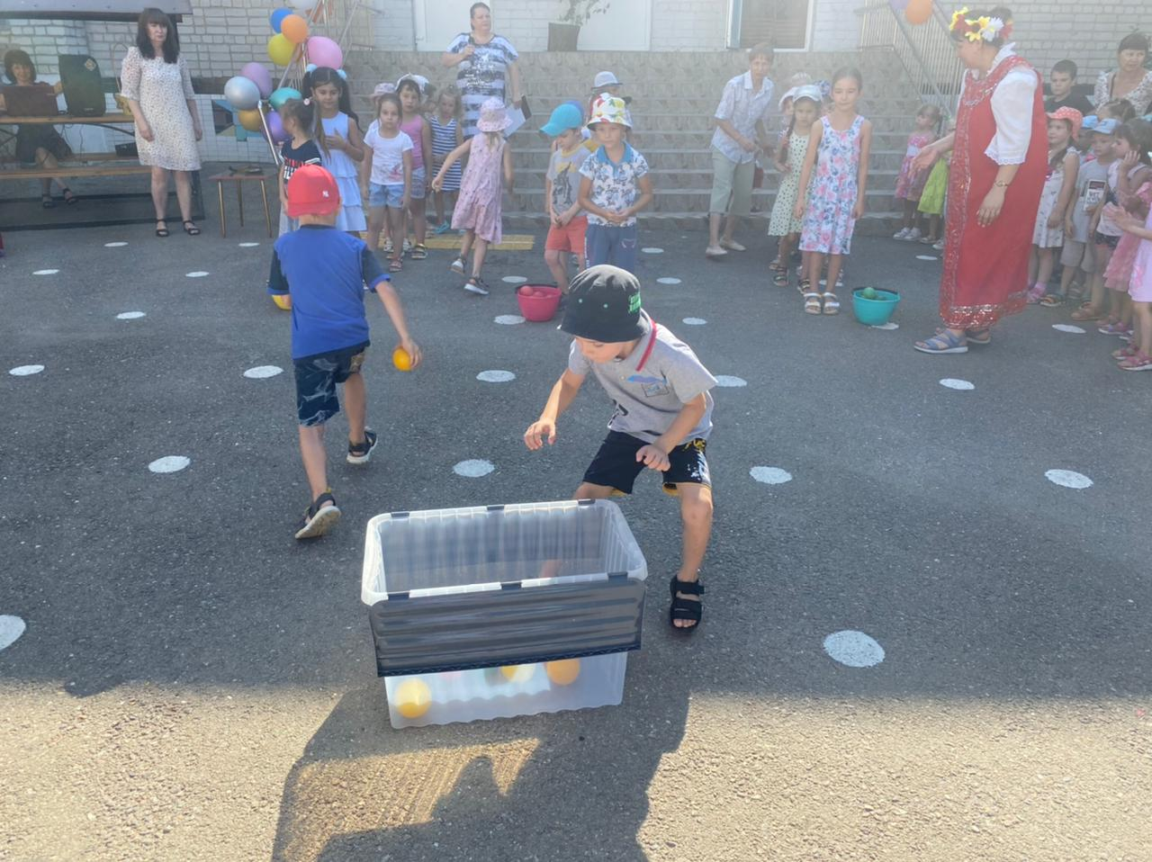
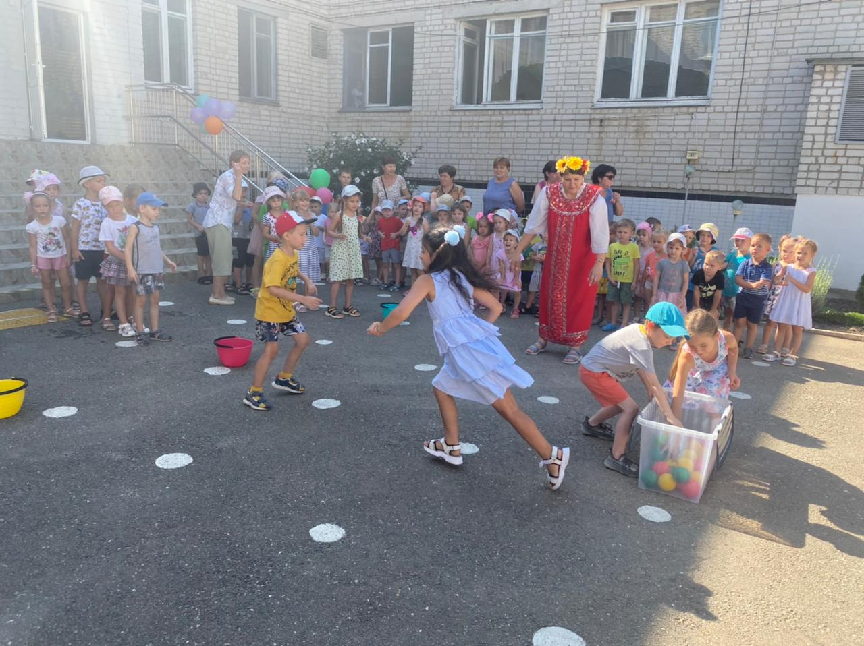

Slide 16
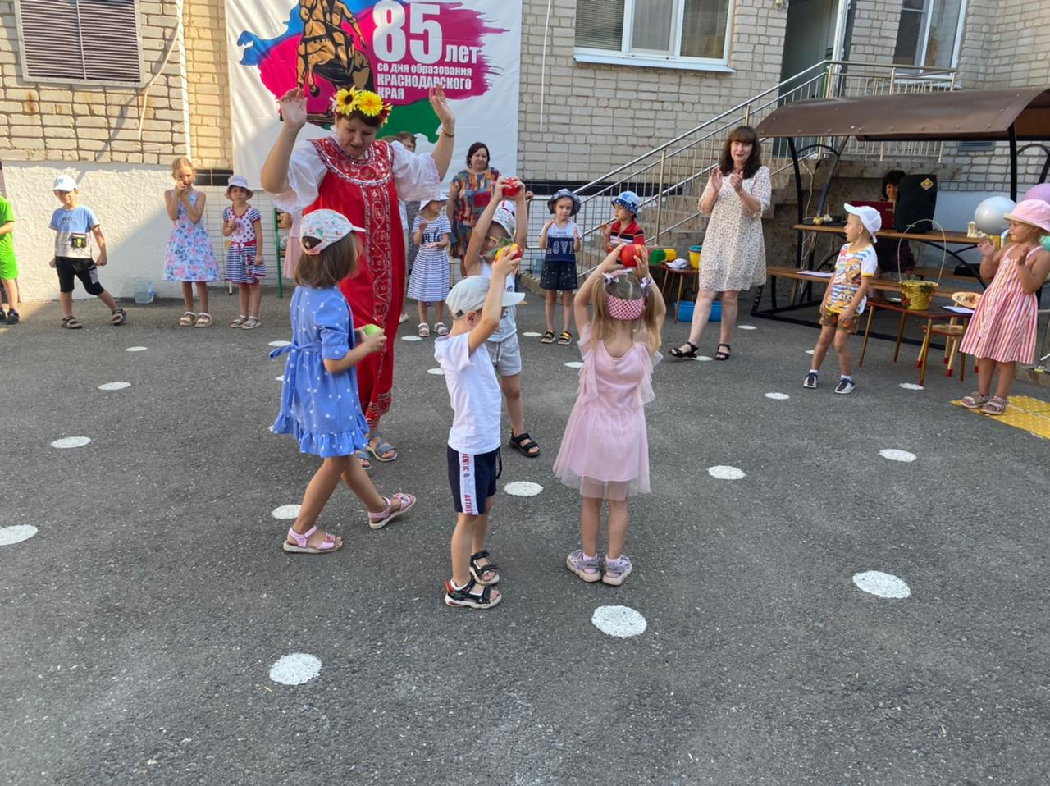
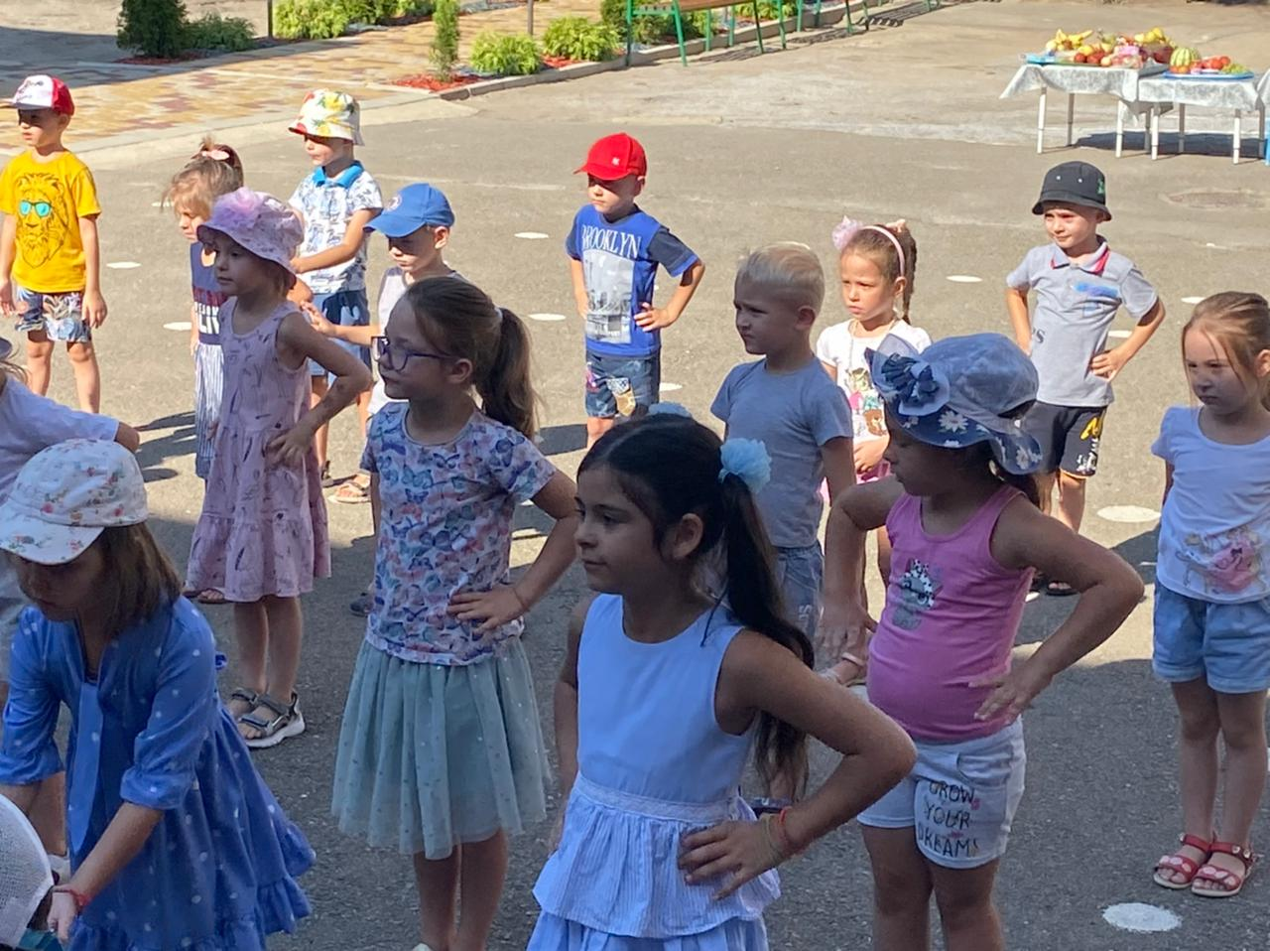

Slide 17
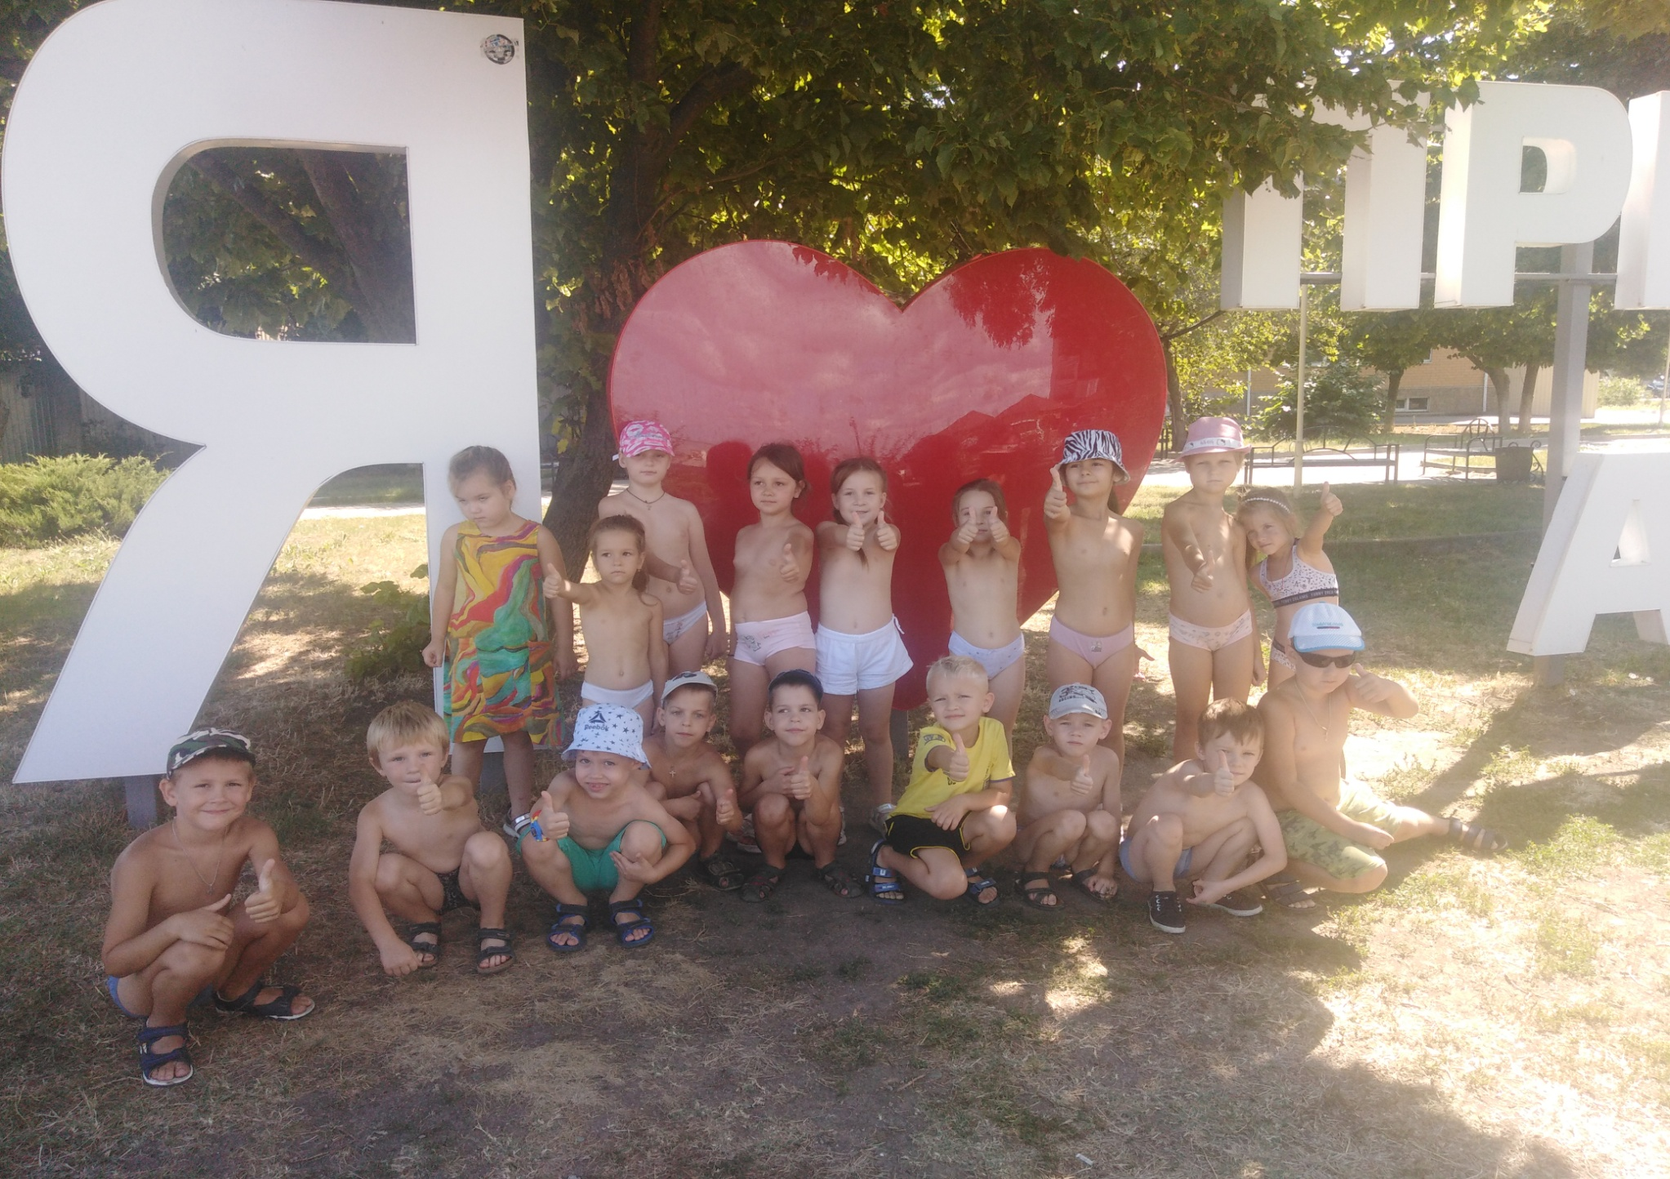

Slide 18
Спасибо за внимание!

